Slide 1
بسم الله الرحمن الرحیم

Slide 2
گرد آورندگان
حمیدرضا مهرابی 8519413
امیرحسین رحمت 8512053
رضا دهقانی زاده 8511773

Slide 3
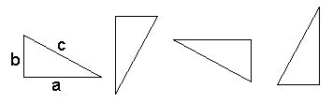
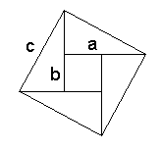
اثبات 1
اكنون ما با 4 كپي در همان مثلث شروع مي كنيم . سه تا از اينها به ترتيب 90 ، 180 ، و 270 درجه چرخيده شده است . مساحت هر كدام است . اجازه دهيد آن ها را بدون چرخش ، در كنار هم قرار دهيم . به طوريكه يك مربع با ضلع c را تشكيل دهد .
اين مربع، مربعي به ضلع (a-b) را در دل خود دارد . ( حفره اي كه ما بين چهار مثلث قرار دارد.

Slide 4
با جمع زدن مساحت ها يعني ، ( مساحت مربع مابين ) و 2ab ،
)مساحت چهار مثلث (4·ab/2)(
داريم :
c²
= (a - b)² + 2ab
= a² - 2ab + b² + 2ab
= a² + b²

Slide 5
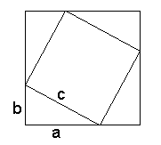
اثبات 2 :
چهارمين شيوه با همان چهار مثلث شروع مي شود ،‌ و ليكن اين دفعه،‌آنها را طوري قرار ميگيرند كه مربعي با ضلع a+bتشكيل مي شود و مربع مشمول داراي ضلع cاست.
ما مي توانيم مساحت مربع بزرگ را به دو روش حساب كنيم :
(a + b)² = 4·ab/2 + c²
(a + b)² = 4·ab/2 + c²
بدين سان
خلاصه شده همان است كه ما نياز داشتيم . تركيب اين اثبات با اثبات سوم ، اتفاقي را نتيجه مي دهد كه به رياضي داني هنرو به نام باسكا را (Bhaskara) نسبت داده شده است .

Slide 6
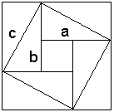
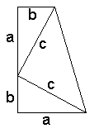
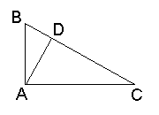
در اينجا ما دو اتحاد را اضافه مي كنيم
c² = (a - b)² + 4·ab/2
c² = (a + b)² - 4·ab/2
2c² = 2a² + 2b².

Slide 7
اثبات 3:
اين اثبات توسط J.A Garfield(1876) كشف شد
اين دفعه ما مربعي رسم نمي كنيم . كليد حل در اين اثبات مساحت ذوزنقه است : نصف حاصل جمع
پايه ها در ارتفاع
a + b)/2·(a + b).
با بررسي كردن تصوير ، مشاهده مي شود كه مساحت به گونه اي ديگر يعني حاصل جمع سه مثلث نيز محاسبه مي شود :
- ab/2 + ab/2 + c·c/2.
به دست مي آيد .
a² + b² = c².
كه بعد از ساده سازي

Slide 8
اثبات 4
اين اثبات در دسامبر 1999 در مجله رياضيات منتشر شد. كه در نتايج اثبات هاي R.Nelson
يافت شده است . با يكي از ضلع هاي يك مثلث قائم الزاويه شروع مي كنيم .
ايجاد مي كنيم چهار مثلث متساوالساقين قائم الزاويه متشابه و يكسان. وتر اولين مثلث ( كه به رنگ قرمز در نمودار مشخص شده است ) بايستي بر يكي از اضلاع منطبق باشد.
به مثلث ديگر به طوري كه مربعي به ضلع a در وسطشان تشكيل شود قرار مي گيرند.
نوك مثلث هاي قائم الزاويه را به هم وصل مي كنيم . كه مربعي با ضلع هم اندازه با وتر مثلث اوليه شكل مي گيرد.
ظاهر مي شود چهار جفت مثلث متشابه (كه يك جفت از آن به رنگ سبز در شكل مشخص شده است. . يكي از مثلث ها در درون و ديگري بيرون مربع بزرگ قرار گرفته است .
b
بناميم آن گاه اگر اضلاع مثلث متساوي الساقين اوليه در طرف را a b c بنابراین اگر آن است.b²/4 ساخته شده باشد آن گاه مساحت آن
بنا بر اين مساحت مربع بزرگ = مساحت 4 مثلث + مساحت مربع كوچك
a² + 4b²/4 = c²

Slide 9
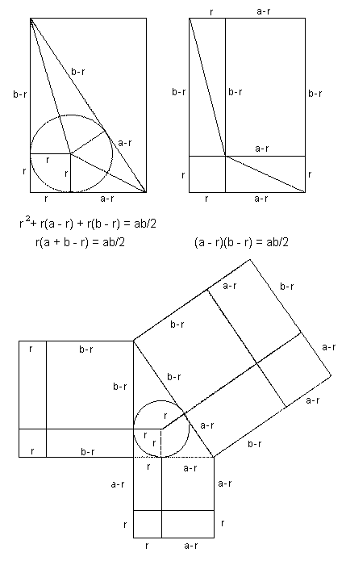
اثبات 3

Slide 10
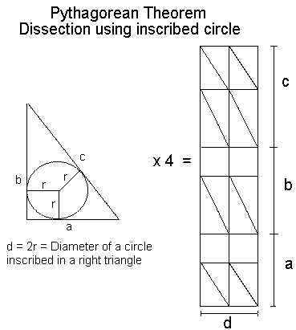
اثبات 4

Slide 11
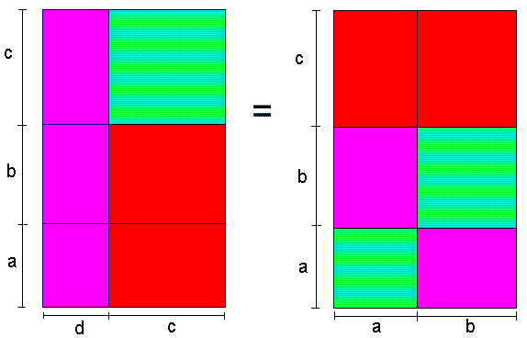

Slide 12
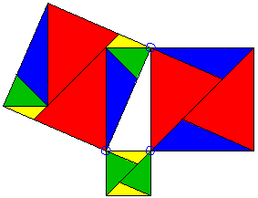
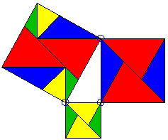
اثبات 5.
: اين اثبات توسط oavid king مربع ها و دو مثلث تركيب مي شوند تا دو شش ضلعي با مساحت هاي برابر توليد شود . كه در اثبات شده بود.
به هر حال هر دو شش ضلعي به صورت سطحي همراه شبكه شده است . براي هر شش ضلعي ، شش ضلعي ديگر در سمت راست آن فرش شده است . شبكه ها داراي ساختار توري منظم مي باشند.
قضيه : بعد از اينكه دو مثلث از هر يك از شش ضلعي ها خارج شده ثابت مي شود.

Slide 13
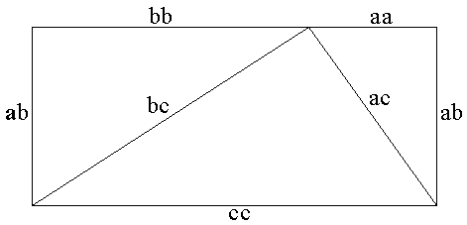
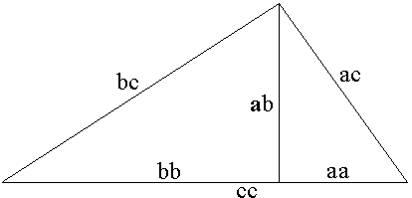
سه مثلث با اضلاع a b c داريم ، ضرب كردن اضلاع هر يك از مثلث ها در a b c و چسباندن سه مثلث شكل زير را خواهيم داشت كه يك مستطيل تشكيل مي شود . اكنون با دوران هاي 90 درجه اي دو تا از مثلث های مستطيل حذف مي شود و ما شكلي با دو مثلث خواهيم داشت كه در قاعده آنها رابطه زير برقرار است كه همان رابطه فيثاغورث است .
اثبات 6
a² + b² = c².

Slide 14
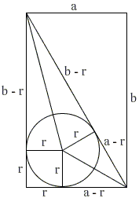
اثبات 7
فرض كنيد c=(a-r)+(b-r) (r شعاع دايره محاطي ) و تعريف كنيم p=(a+b+c)/2 و طبق شكل مساحت مثلث برابر است با ab/2 .
با تعريف هاي بالا مساحت مثلث برابر خواهد شد با rp . از طرفي داريم r=p-c
پس:
p(p - c) = ab/2
(a + b)² - c² = 2ab در نتیجه
a² + b² - c² = 0. سرانجام
(a + b + c)(a + b - c) = 2ab

Slide 15
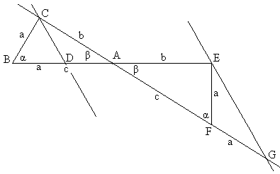
اثبات 8.
.
اثبات را با دو مثلث قائم الزاويه ABC و AFE شروع مي كنيم .
A را نقطه وسط اضلاع BE و CF در نظر مي گيريم .
نقطه D را روي AB انتخاب مي كنيم و از راس C به D وصل مي كنيم . سپس از راس E خطي به موازات CD رسم كرده به طوريكه امتداد Af را در نقطه G قطع كند در اين صورت داريم .
BC=BD=FC=EF
در اين صورت طبق شكل داريم
<BCD = p/2 - α/2
<ACD = π/2 - (π/2 - α/2) = α/2
از آنجايي كه AFE زاويه خارجي مثلث EFG است پس :

Slide 16

<AFE = FEG + FGE
<AGE = FGE = α/2.
و از آنجايي كه <ACD=<AGE و
CD||EG
پس مثلث ACD و AGE هم نشست اند.

Slide 17
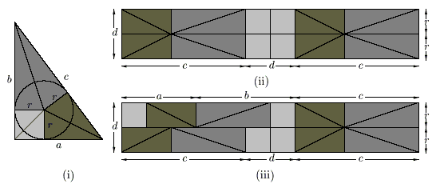
اثبات 9

Slide 18
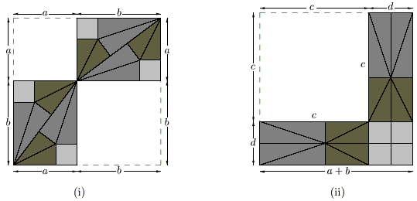
اثبات ها به كمك شكل ها صورت مي گيرد اگر برابر با قطر دايره باشد با جابجا كردن مناسب قطعات به اشكال زير دست مي يابيم به گونه اي كه مساحت نواحي سفيد در دو شكل با هم برابر است
يعني
a² + b² = c².
يعني

Slide 19
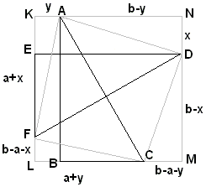
اثبات 10

Slide 20
ا ست. bاست كه طول ضلع آن KLMNحوزه ، مربع
مربع ذكر شده را به 4 مثلث و يك چهار ضلعي مطابق شكل تقسيم مي كنيم و با اعمال جبري و ضوابط زير داريم
b²
= Area(KLMN)
= Area(AKF) + Area(FLC) + Area(CMD) + Area(DNA) + Area(AFCD)
= y(a+x)/2 + (b-a-x)(a+y)/2 + (b-a-y)(b-x)/2 + x(b-y)/2 + c²/2
= [y(a+x) + b(a+y) - y(a+x) - x(b-y) - a·a + (b-a-y)b + x(b-y) + c²]/2
= [b(a+y) - a·a + b·b - (a+y)b + c²]/2
= b²/2 - a²/2 + c²/2.

Slide 21


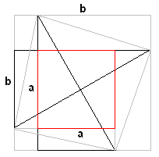

Slide 22
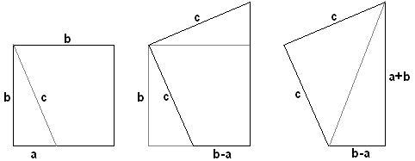
اثبات 11
  را در a,b,c است مثلث قائم الزاويه به اضلاعb² كه مساحت آن b ابتدا در مربع به طول ضلع
  نظر میگیریم و مثلث را حول راسي كه با راس مربع اشتراك دارند دوران مي دهيم دو سر مثلث
  (cو c) و (b+a و b-a )متساوي الساقين را به هم وصل مي كنيم نتيجه شكل ها دو مثلث با اضلاع
  :است پس داريم b²كه در ضلع سوم با هم اشتراك دارند كه مجموع مساحت هر دو مثلث برابر
  b² = c²/2 + (b² - a²)/2.

Slide 23
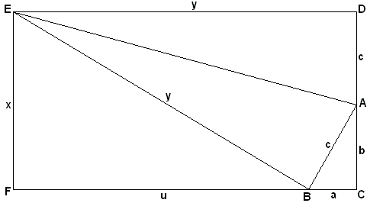
اثبات 12

Slide 24
مثلث قائم الزاويه ABC را از پا A رسم مي كنيم و AD=AB=C در نظر مي گيريم . از D خط عمود CD را رسم مي كنيم . از A نيمساز BAD را رسم مي كنيم . اجازه دهيد دو خط در E به هم برسند . سر انجام از EF به CF عمود مي كنيم با اين ساختار مثلث هاي ABC و ADE در AE شريك مي باشند از طرفي AD = AB . زاويه DAE با زاويه BAE برابر مي شوند
اكنون به خوبي زاوئيه ها شكل گرفتند و زاويه DAE = BAE بنا بر اين مثلث هاي ABE و ADE مناسب هستند و زاويه ABE قابل توجيه است . در ادامه در مثلث هاي قائم الزاويه ABC و BEF زواياي ABC و EBF به 90 درجه مي رسند.
بنا بر اين <ABC = <BEF و <BAC = <EBF
اما EF=CD يا x=b=c
پس y= c(b+a)/a و u= b(b+c)/a
و داريم y= u+a
c(b + c)/a = b(b + c)/a + a بنا بر اين

Slide 25
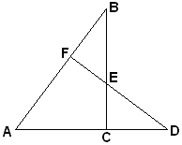
اثبات 13
بيش از يكصد سال قبل ، نشريه ماهنامه امريكايي رياضي (ماهنامه رياضي) دلايل زيادي از قضيه فيثاغورث را منتشر كرد .
تهيه كنندگان B.F. Yanney و J.A Calderhead اثبات هاي دسته بندي شده و متفاوتي را ارائه كردند.
مطابق مجموعه ( ماهنامهV و VI اين اثبات و اثبات بعدي كه با و )مشخص شده است نمونه ايV.3,n.4 رياضي 113-110و (1896) از تماميت و كمال را نشان مي دهند . بر طبق نمودار زير آنها 4864دليل متفاوت را بر مي شمارند . من (نويسنده ) يك نمونه از كار آنها را در يك صفحه مجزا قرار داده ام

Slide 26
با تشکر
    پایان

